Slide 1
Directie Asset Management Eenheid 66 (versie aannemer) Leider van het werk – Verantwoordelijke voor de Veiligheid Beveiligingssysteem met aankondiger Indringing type I en II
Dit document vervangt niet de geldende reglementering!

Slide 2
Basisgegevens
 Eenheid 66 Leider van het werk - beveiligingssysteem met aankondiger_V2.0.pptx
Werkgroep | I-AM.111 | Campet Simon Festjens Ilse Laurent Alexis
Eigenaar van de inhoud | I-AM.111
Eigenaar van de layout | I-AM.114
Dit document is eigendom van INFRABEL.

Slide 3
Overzicht van de versies
Nummer versie | Datum | Beschrijving | Nummers gewijzigde bladzijden
1.0 | 15.07.2021 | Version 1.0
2.0 | 20.01.2022 | Update naar aanleiding van opleiding | Allen
Voorgesteld | Nagekeken | Goedgekeurd | Goedgekeurd
Ilse Festjens Teamlead I-AM.111 (datum / handtekening) | Simon Campet Adviseur I-AM.111 (datum / handtekening) | Stéphane Michaux Manager I-AM.11 (datum / handtekening) | Laurent Mockel Head of I-AM.1 (datum / handtekening)
Notes:
Operational Safety

Slide 4
Inhoud
Familiefoto "Aannemer" 0. Inleiding
2. Opstellen van het beveiligingssysteem met aankondiger
2. Incidenten

Slide 5
Referenties
Bundel 576 – Reglement voor de arbeidsveiligheid (RAV), Deel III, Titel IV, Hoofdstuk I, Rubriek 1, Beveiliging van bedienden die werken in de sporen en in hun nabijheid
Bericht 4 VM/2010 – 10de bijvoegsel aan het ARPS Bundel 576
Omzendbrief 2 I-AM/2019 – Werken met indringing type I – Hiërarchie van de veiligheidsmaatregelen
Omzendbrief 1 I-AM/2020 – Richtlijnen voor de beveiliging van werken met indringing type II
Bundel 63 versie 2.1 – Veiligheids- en gezondheidsmaatregelen bij het uitvoeren van opdrachten voor werken, leveringen en diensten
WIT 1009.nl – Veiligheidsmaatregel “aankondigingssysteem” – versie aannemer

Slide 6
Op het einde van deze sessie …
kent de deelnemer zijn verplichtingen als leider van het werk bij het opstellen van een beveiligingssysteem met aankondiger en kan volgende items toepassen:
de werking van het beveiligingssysteem ‘aankondiger’;
de berekening van de detectiepunten aan de hand van de aankondigingstijd en de plaats van de aankondiger;
de theoretische berekening aftoetsen aan de situatie op het terrein;
minimale elementen om te communiceren tijdens de briefing aan de aankondiger en aan de werkende bedienden;
de uitvoering van de voorafgaande testen en de eventuele aanpassingen.
Leer-
doelstellingen
weet de deelnemer hoe hij moet reageren bij incidenten:
geen reactie op het alarm;
slechte zichtbaarheid;
slechte hoorbaarheid.

Slide 7
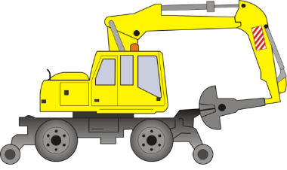
Familiefoto "Aannemer"
HIERARCHISCHE LIJN AANNEMER
AANKONDIGER
AANNEMER
WERKPOST
LEIDER V/H WERK – VV
Opmerkingen
In de huidige eenheid:
De afkorting “VV” wordt systematisch gebruikt in plaats van de “Verantwoordelijke voor de Veiligheid”.
Men verwijst met werkpost naar een eenheid bestaande uit:
ofwel een (werf)voertuig;
ofwel een ploeg aan het werk (max 4 personen gegroepeerd);
ofwel een machine en 1 ploeg aan het werk (samenwerkend).
Op de schetsen in deze module gebruiken we bijna altijd een werfvoertuig om een werkpost weer te geven.
Het woord bediende is een term die veelvuldig wordt gebruikt binnen Infrabel. Hieronder verstaan we een persoon aan het werk. Men verwijst hier niet naar het statuut van een werknemer.

Slide 8
Inhoud
Familiefoto "Aannemer" 0. Inleiding 1. Opstellen van het beveiligingssysteem met aankondiger
2. Incidenten

Slide 9
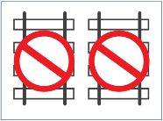
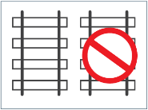
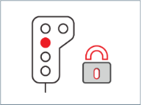
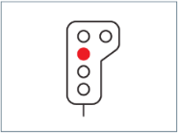
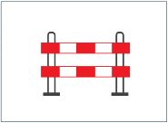
0. Inleiding
0.1 Ter herinnering – Hiërarchie van de veiligheidsmaatregelen
Totale lijnsonder-breking
HIGH
Spoor buiten dienst
Fysieke of technische afscherming
Gematerialiseerd sperren van de bewegingen
Niet-gematerialiseerd sperren van de bewegingen
Aankondigings-systemen
1) Schildwachten – radio met afdekking
2) Schildwachten – radio zonder afdekking
3) Klassiek systeem met schildwachten
4) Kijkuit / Aankondiger / ATWS
Systemen voor de afbakening van de werfzone
LOW

Slide 10
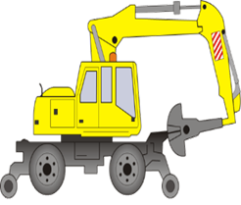
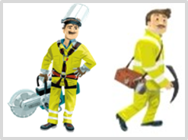
0. Inleiding
Ter herinnering – Hiërarchie van de veiligheidsmaatregelen
Aankondigings-systemen
1) Schildwachten – radio met afdekking
2) Schildwachten – radio zonder afdekking
3) Klassiek systeem met schildwachten
4) Kijkuit / Aankondiger / ATWS
Aankondiger waakt over de veiligheid van één of twee werkposten.
ANKONDIGER
AANNEMER
Een werkpost is een eenheid bestaande uit:
ofwel een (werf)voertuig;
ofwel een ploeg aan het werk (max 4 personen gegroepeerd);
ofwel een machine en 1 ploeg aan het werk (samenwerkend).
WERKPOST

Slide 11
0. Inleiding
Ter herinnering – Hiërarchie van de veiligheidsmaatregelen
Aankondigings-systemen
1) Schildwachten – radio met afdekking
2) Schildwachten – radio zonder afdekking
3) Klassiek systeem met schildwachten
4) Kijkuit /Aankondiger / ATWS
Beveiligingssysteem met aankondiger kan toegepast worden voor:
werken zonder indringing type I of II (d.w.z. werken in oranje of gele zone ZONDER voorziene indringing in de gevarenzone of vrijeruimteprofiel);
eventueel ter ondersteuning van een ander beveiligingssysteem (indringing type II).
AANKONDIGER
AANNEMER
De rol van aankondiger kan uitgevoerd worden door opgeleid personeel van de aannemer in het kader van werken zonder voorziene indringing.

Slide 12
0. Inleiding
0.2 Rol van de verantwoordelijke bediende
De verantwoordelijke bediende die het werk organiseert of leidt (leider van het werk aannemer), duidt nominatief diegene aan die de rol van aankondiger uitvoert.
LEIDER V/H WERK –
VV AANNEMER
bepaalt de te respecteren verwittigingsafstand;
geeft aan de aankondiger de detectiepunten;
geeft aan de aankondiger voor welk spoor de bewegingen dienen aangekondigd (nevenliggend spoor);
hij bakent de werfzone af in functie van de te respecteren veiligheidsafstand (volgens type van indringing en/of type ingezette voertuig). Voor elke activiteit, uitgevoerd met werfvoertuigen (die een indringing type II kunnen veroorzaken) moet een gematerialiseerde afbakening worden voorzien;
hij valideert de testen van zichtbaarheid, hoorbaarheid en vrijmaking alvorens de werken te starten.

Slide 13
0. Inleiding
0.3 Rol van aankondiger (bediende die waakt over 1 of 2 werkposten)
De bediende die de rol van aankondiger uitvoert:
- neemt zelf nooit deel aan de werkzaamheden!
- heeft onder andere de volgende verplichtingen:
AANKONDIGER
AANNEMER
constant aandachtig zijn, zich niet laten afleiden;
afwisselend kijken in al de richtingen vanwaar de bewegingen kunnen aankomen, zonder te lang in één richting te kijken;
onmiddellijk de activiteiten laten stopzetten wanneer hij het visueel en/of auditief contact verliest of dreigt te verliezen met de detectiepunten of met de bediende(n)/operator(en) van de voertuigen onder zijn toezicht;
in geval van twijfel, de werkzaamheden stoppen;
over zijn eigen veiligheid waken (door buiten de gevarenzone te blijven);
de aankondiger mag niet plaatsnemen in de stuurpost van een voertuig;
de aankondiger beschikt over communicatiemiddelen (radio, toeter,…) die hem toelaten om de waarschuwing doeltreffend door te geven aan het personeel, werkzaam op de verschillende werkposten;
indien van toepassing, controleert de aankondiger op regelmatige tijdstippen de kwaliteit van de radioverbindigen;
...

Slide 14
0. Inleiding
0.4 Aankondiger: algemene principes
de aankondiger is belast met de detectie van de bewegingen die de werfzone naderen en met het doorsturen van de waarschuwing aan het personeel, werkzaam op de werkposten;
de aankondiger kondigt de bewegingen aan ten laatste op het moment waarop de bewegingen het detectiepunt bereiken en laat de activiteiten die een indringing in de gevarenzone of het vrijeruimteprofiel kunnen veroorzaken stopzetten;
de aankondiger neemt plaats buiten de gevarenzone van het spoor in dienst, op een plaats van waaruit hij:
de bewegingen, die de werfzone naderen kan waarnemen vanaf de detectiepunten, opgegeven door de leider van het werk;
steeds alle werkposten kan waarnemen.
de aankondiger is belast met het toezicht op de naleving van de grenzen van de werfzone en het stopzetten van de activiteiten die een indringing type I en/of II kunnen veroorzaken;
…
AANKONDIGER
AANNEMER

Slide 15
0. Inleiding
0.5 Uitrusting van de aankondiger
De aankondiger draagt de gele reglementaire werkkledij.
Voor wat betreft bijkomende uitrusting (bv toeter, radio), moet men de instructies van de werkgever volgen.
AANKONDIGER
AANNEMER

Slide 16
0. Inleiding
0.6 Operatoren van de voertuigen: algemene bepalingen
De operatoren van de voertuigen:
zijn opgeleid betreffende de risico’s, verbonden aan spoorvoertuigen in beweging, en in het bijzonder betreffende de gevolgen van een aanrijding van een spoorvoertuig en een werfvoertuig;
hebben kennis van de te respecteren veiligheidsafstand tijdens werken en verplaatsingen langs het spoor;
respecteren ten alle tijde de grenzen van de werfzone die werd bepaald door de verantwoordelijke voor de veiligheid en die gematerialiseerd is op het terrein (oranje net,…);
stoppen onmiddellijk de activiteiten die een indringing type II kunnen veroorzaken van zodra ze de melding hebben ontvangen van de aankondiger dat een beweging in aantocht is;
stoppen de werken bij verlies aan visueel en/of auditief contact met de aankondiger;
moeten onmiddellijk alle activiteiten stoppen als de stabiliteit van de voertuigen en/of de gemanipuleerde lasten niet meer is gegarandeerd;
indien hij beschikt over een radio, controleert de aankondiger regelmatig de kwaliteit van de radioverbindigen.
WERKPOSTEN
WERFVOERTUIGEN

Slide 17
Inhoud
Referentiedocumenten Familiefoto "Aannemer" 0. Inleiding 1. Opstellen van het beveiligingssysteem met aankondiger
2. Incidenten

Slide 18
1. Opstellen van een beveiligingssysteem met aankondiger
Aanpak
1
Basisberekeningen
Theoretische studie
2
Validatie van de theoretische studie ten opzichte van het terrein
Een beveiligingssysteem opstellen? Hoe doe ik dat?
1
2
3
Bepalen van de plaats van opstelling van de aankondiger
3
4
4
5
Briefing van de bedienden
Controle van de uitrusting van de aankondiger
7
6
7
Einde van de werken
Stopzetting van de beveiliging
6
Werking van het beveiligingssysteem
5
Opstelling van de bedienden
Voorafgaande testen

Slide 19
1. Opstellen van een beveiligingssysteem met aankondiger
Stap 1: Berekening
1
Basisberekening – Theoretische studie
RISICO
ANALYSE
LEIDER V/H WERK - VV

Slide 20
Basisprincipe
1. Opstellen van een beveiligingssysteem met aankondiger
Stap 1: Berekening
ALARM!
alarm
Vrijmaken van de sporen
Van zodra een beweging die naar de werkzone toe rijdt, gemeld of opgemerkt wordt, moeten de activiteiten die een indringing typ I en/of II kunnen veroorzaken worden stopgezet (om elk risico op indringing te vermijden).
VA
TUSSENSPOOR
VA
Spoor in dienst
Spoor in dienst
STOP
ALARM!
stoppen van de werken en herhalen van het alarm
VA
TUSSENSPOOR
VA
Spoor in dienst
Spoor in dienst
Veiligheid van het personeel
doorrit van de beweging (trein)
TUSSENSPOOR
Veiligheid van de werfvoertuigen
VA
VA
Veilige doorrit
Spoor in dienst
Spoor in dienst
t

Slide 21
Tijd van vrijmaking: definitie
1. Opstellen van een beveiligingssysteem met aankondiger
Stap 1: Berekening
De tijd van vrijmaking is de totale tijd die nodig is om het spoor vrij en berijdbaar te maken en zich vervolgens terug te trekken op een veilige plaats, rekening houdend met een voldoende veiligheidsmarge.
De tijd van vrijmaking is afhankelijk van:
de aard van het werk;
het gebruikte gereedschap;
Ingezette voertuigen;
...
Aangezien er geen voorziene indringing in zal de berekening van de tijd van vrijmaking afwijken.

Slide 22
Tijd van vrijmaking: berekening
1. Opstellen van een beveiligingssysteem met aankondiger
Stap 1: Berekening
De tijd van vrijmaking is de som van drie deeltijden, nl.:
de eigenlijke tijd van vrijmaking, …
een veiligheidsmarge, …
de waarnemingstijd …
De tijd van vrijmaking moet steeds geverifieerd worden voor de start van de werkzaamheden.
De tijd van vrijmaking zorgt ervoor dat het basisprincipe gegarandeerd is.

Slide 23
Opstellen van een beveiligingssysteem met aankondiger
Stap 1: Berekening
a) Eigenlijke tijd van vrijmaking?
De eigenlijke tijd van vrijmaking is de tijd die nodig is om alle activiteiten op de werkposten die een risico op indringing kunnen veroorzaken te stoppen.
Eigenlijke tijd
van vrijmaking
Vergeet niet eventueel stabiliteit van lasten in beweging.
b) Veiligheidsmarge?
De veiligheidsmarge om:
1° mogelijke incidenten te ondervangen;
2° een voldoende afstand te bewaren tussen de naderende bewegingen en het teruggetrokken personeel.
Veiligheidsmarge

Slide 24
Opstellen van een beveiligingssysteem met aankondiger
Stap 1: Berekening
c) De waarnemingstijd of de herhalingstijd?
De waarnemings- en/of herhalingstijd is
de tijd die nodig is voor de detectie van de beweging die de werfzone nadert;
de tijd die nodig is om het alarm over te maken aan de personen van de werkposten.
Het bepalen van de waarnemingstijd is afhankelijk van de werfomstandigheden.
De aankondiger kijkt afwisselend in al de richtingen van waaruit de bewegingen kunnen komen.

Slide 25
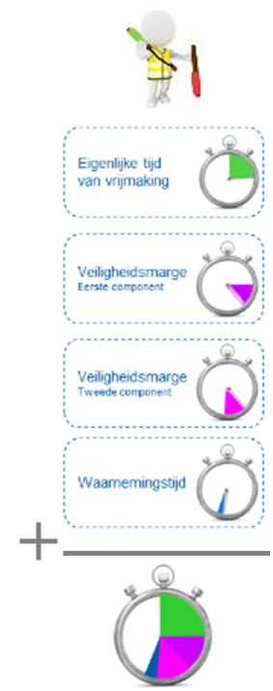
Tijd van vrijmaking: berekening
Opstellen van een beveiligingssysteem met aankondiger
Stap 1: Berekening
Som van de deeltijden
de eigenlijke tijd van vrijmaking, …
een veiligheidsmarge, …
de waarnemingstijd …
De tijd van vrijmaking die theoretisch werd berekend, dient groter te zijn of gelijk aan de te respecteren minima.

Slide 26
Tijd van vrijmaking: te respecteren minima
Opstellen van een beveiligingssysteem met aankondiger
Stap 1: Berekening
De tijd van vrijmaking die theoretisch werd berekend, dient groter te zijn of gelijk aan de te respecteren minima.
Als de tijd van vrijmaking die theoretisch werd berekend kleiner is dan de te respecteren minima moeten we de te respecteren minima strict toepassen.
Tijd van vrijmaking mag nooit kleiner zijn dan:
indringing type I - max 2 personen | min 8 seconden
indringing type I – meer dan 2 personen | min 12 seconden
indringing type II (max 2) | min 15 seconden

Slide 27
Afstand van verwittiging
Opstellen van een beveiligingssysteem met aankondiger
Stap 1: Berekening
De afstand van verwittiging is, ten opzichte van het werk, de minimumafstand op dewelke de in aantocht zijnde beweging ten laatste moet kunnen opgemerkt worden door de aankondiger om tijdig elk risico op indringing te stoppen.
De afstand van verwittiging zorgt ervoor dat het basisprincipe gegarandeerd is.

Slide 28
Verband tussen de tijd van vrijmaking en de afstand van verwittiging
Opstellen van een beveiligingssysteem met aankondiger
Stap 1: Berekening
AFSTAND VAN VERWITTIGING [m]
=
TIJD VAN VRIJMAKING [sec]
x
Maximum toegelaten snelheid op de werk- en aankondigingszones [m/sec]
Vmax
Deze afstand is dus gelijk aan de tijd van vrijmaking, uitgedrukt in seconden, vermenigvuldigd met de op de werk- en aankondigingszones maximum toegelaten snelheid, uitgedrukt in meter per seconde (tijdelijke snelheidsbeperking niet in aanmerking genomen).

Slide 29
Afstand van verwittiging
Opstellen van een beveiligingssysteem met aankondiger
Stap 1: Berekening
Lokeren
VA
Dendermonde
+
+
Afstand van verwittiging
Afstand van verwittiging
: detectiepunt kant Lokeren
: detectiepunt kant Dendermonde

Slide 30
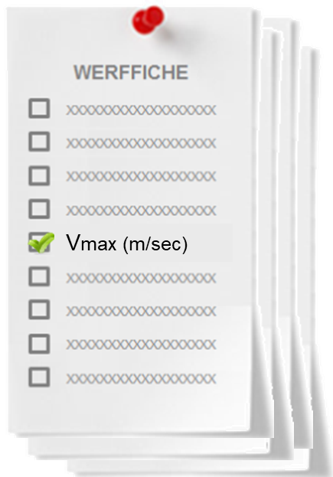
Maximum toegelaten snelheid?
Opstellen van een beveiligingssysteem met aankondiger
Stap 1: Berekening
Maximum toegelaten snelheid op de werk- en aankondigingszones [m/sec]
Vmax
De maximum toegelaten snelheid in een spoorgedeelte is de hoogste snelheid waarmee een beweging zich mag verplaatsen in dit spoorgedeelte, rekening houdend met de vaste seininrichting en de stuurpostsignalisatie.

Slide 31
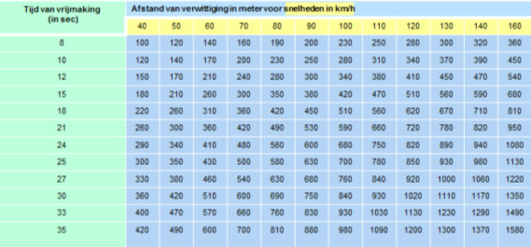
Gebruik van de tabellen met verwittigingsafstanden
Opstellen van een beveiligingssysteem met aankondiger
Stap 1: Berekening
TIP
Wat te doen in geval de maximum toegelaten snelheid gegeven is in km/u?
De toegelaten snelheid van de bewegingen wordt over het algemeen uitgedrukt in km/h. De hierna volgende tabel geeft de overeenkomstige snelheden, uitgedrukt in m/sec, afgerond naar boven.
Waar de rij vertrekkend van de berekende tijd van vrijmaking (in sec) kruist met de maximum toegelaten snelheid (in km/h) bevindt zich de overeenkomstige afstand van verwittiging, uitgedrukt in meter.
Voorbeeld:
Berekende tijd van vrijmaking: 27 sec
Maximum toegelaten snelheid: 120 km/h
=> Afstand van verwittiging = 920 m

Slide 32
Detectiepunten: definitie
Opstellen van een beveiligingssysteem met aankondiger
Stap 1: Berekening
Het detectiepunt bevindt zich op het einde van de afstand van verwittiging.
Aangezien de afstand van verwittiging ervoor zorgt dat het basisprincipe gegarandeerd is, is de aankondiger verplicht het alarm te geven alvorens de aankomende trein het detectiepunt heeft bereikt.
Een herkenningspunt op het terrein materialiseert het detectiepunt voor de aankondiger. Het materialiseren van het detectiepunt op het terrein zal dus een cruciale taak voor de verantwoordelijke voor de veiligheid zijn.
Lokeren
VA
Dendermonde
+
+
Afstand van verwittiging
Afstand van verwittiging
: detectiepunt kant Lokeren
: detectiepunt kant Dendermonde

Slide 33
1
Basisberekeningen
Theoretische studie
2
Validatie van de theoretische studie ten opzichte van het terrein
Een beveiligingssysteem opstellen? Hoe doe ik dat?
1
2
3
Bepalen van de plaats van opstelling van de aankondiger
3
4
4
5
Briefing van de bedienden
Controle van de uitrusting van de aankondiger
7
6
7
Einde van de werken
Stopzetting van de beveiliging
6
Werking van het beveiligingssysteem
5
Opstelling van de bedienden
Voorafgaande testen

Slide 34
Opstellen van een beveiligingssysteem met aankondiger
Stap 2: validatie berekening tov terrein
2
Validatie van de theoretische studie t.o.v. het terrein
Stap 1 bestaat erin de afstand van verwittiging te berekenen op basis van regels, informatie opgenomen in de werffiche en de mogelijke conclusies uit de specifieke risicoanalyse(s).
Stap 1 wordt beschouwd als een theoretische studie.
1
Basisberekeningen
Theoretische studie
2
Validatie van de theoretische studie ten opzichte van het terrein
Een beveiligingssysteem opstellen? Hoe doe ik dat?
1
Stap 2 gaat na of de berekeningen uit de theoretische studie in overeenstemming zijn met de realiteit op het terrein. Hiervoor wordt de zone van de werf uitgezet op het terrein en vanaf de uiterste grenzen van de zone van de werf wordt de berekende afstand van verwittiging gemeten om de plaats van de detectiepunten te bepalen.
Stap 2 valideert aldus de berekeningen van de theoretische studie of wijzigt ze op basis van de bevindingen op het terrein.
2

Slide 35
Zichtbaarheid van de detectiepunten - basisprincipe
Opstellen van een beveiligingssysteem met aankondiger
Stap 2: validatie berekening tov terrein
Bij een beveiligingssysteem met aankondiger bestaat het basisprincipe erin om na te gaan of de zichtbaarheid van de detectiepunten door de aankondiger gegarandeerd kan worden op het terrein.
Om dit te kunnen doen, moet men eerst en vooral de plaats van opstelling van de aankondiger op het terrein bepalen.
Zijn alle detectiepunten zichtbaar voor de aankondiger?

Slide 36
Plaats van opstelling van de aankondiger
Opstellen van een beveiligingssysteem met aankondiger
Stap 2: validatie berekening tov terrein
Lokeren
VA
Dendermonde
In het beveiligingssysteem met aankondiger, moet de aankondiger zodanig worden opgesteld dat hij de detectiepunten én de werkposten ten allen tijde kan waarnemen.
Hij moet steeds plaatsnemen buiten de gevarenzone.
Hij moet steeds kunnen communiceren via het meest adequate communicatiemiddel (toeter, radio,…) om doeltreffend het alarm te kunnen overmaken aan het personeel, werkzaam op de werkposten.

Slide 37
Controle van de zichtbaarheid van de detectiepunten door de aankondiger
Zijn alle detectiepunten zichtbaar voor de aankondiger?
betekent dat de theoretische studie gevalideerd wordt voor wat betreft de zichtbaarheid van de detectiepunten voor de aankondiger.
betekent dat de theoretische studie moet aangepast worden om het probleem van de zichtbaarheid van de detectiepunten (links, rechts of langs beide kanten van de aankondiger) op te lossen.
Andere criteria (lawaaierige werken bijv.) dienen nog te worden onderzocht.

Slide 38
Opstellen van een beveiligingssysteem met aankondiger
Stap 2: validatie berekening tov terrein
Niet voldoende zichtbaarheid? Wat doen?
Indien het onmogelijk is om een oplossing te vinden met de aankondiger om te voldoen aan de zichtbaarheidsvoorwaarden van de detectiepunten, wil dit zeggen dat de veiligheidsmissie niet kan verzekerd worden door één bediende.
In dat geval moet een ander beveiligingssysteem gekozen worden (van een hoger niveau in de hiërarchie van de veiligheidsmaatregelen).

Slide 39
1
Basisberekeningen
Theoretische studie
2
Validatie van de theoretische studie ten opzichte van het terrein
Een beveiligingssysteem opstellen? Hoe doe ik dat?
1
2
3
Bepalen van de plaats van opstelling van de aankondiger
3
4
4
5
Briefing van de bedienden
Controle van de uitrusting van de aankondiger
7
6
7
Einde van de werken
Stopzetting van de beveiliging
6
Werking van het beveiligingssysteem
5
Opstelling van de bedienden
Voorafgaande testen

Slide 40
Opstellen van een beveiligingssysteem met aankondiger
Stap 3: bepalen van de plaats van aankondiger
3
Bepalen van de plaats van opstelling van de aankondiger
De plaats van opstelling van de aankondiger op het terrein moet voorafgaand bepaald worden (zie stap "Validatie van de theoretische studie t.o.v. het terrein") om te kunnen nagaan of de zichtbaarheid van de detectiepunten én de werkposten door de aankondiger gegarandeerd kan worden op het terrein.
Lokeren
Dendermonde
VA
A
B
Ter herinnering
De aankondiger moet zodanig worden opgesteld dat hij de detectiepunten én werkposten ten allen tijde kan waarnemen.
Hij moet steeds plaatsnemen buiten de gevarenzone.
Hij moet steeds kunnen communiceren via een adequaat communicatiemiddel (toeter, radio,…) om doeltreffend het alarm te kunnen overmaken aan het personeel, werkzaam op de werkposten.

Slide 41
1
Basisberekeningen
Theoretische studie
2
Validatie van de theoretische studie ten opzichte van het terrein
Een beveiligingssysteem opstellen? Hoe doe ik dat?
1
2
3
Bepalen van de plaats van opstelling van de aankondiger
3
4
4
5
Briefing van de bedienden
Controle van de uitrusting van de aankondiger
7
6
7
Einde van de werken
Stopzetting van de beveiliging
6
Werking van het beveiligingssysteem
5
Opstelling van de bedienden
Voorafgaande testen

Slide 42
Opstellen van een beveiligingssysteem met aankondiger
Stap 4: briefing en controle uitrusting
Briefing van de bedienden en controle van de uitrusting van de aankondiger
De leider van het werk (VV Aannemer) die het werk organiseert:
duidt nominatief diegene die de rol van aankondiger uitvoert;
communiceert de tijd van vrijmaking, de afstand van verwittiging en de detectiepunten aan de aankondiger;
deelt mee aan de aankondiger voor welk spoor (nevenliggend spoor) de bewegingen dienen aangekondigd.
De briefing moet toelaten om de werkfiche toe te lichten aan de aankondiger en aan de bedienden die de werken in het spoor gaan uitvoeren.

Slide 43
Opstellen van een beveiligingssysteem met aankondiger
Stap 4: briefing en controle uitrusting
DE GEBRUIKTE BEVEILIGINGSMETHODE IS ...
DE VERANTWOORDELIJKE VOOR DE VEILIGHEID IS ...
JULLIE WERKEN MET ... PERSONEN/WERFVOERTUIGEN
DE TESTEN VAN VRIJMAKING VERLOPEN VOLGENS PROCEDURE …
DE TIJD VAN VRIJMAKING IS .. SECONDEN
DE VERWITTIGINGSAFSTAND IS … METER
DE ZONE VAN HET WERK IS ...
DE MANIER OM DE ZONE VAN HET WERK TE BEREIKEN IS ... VIA ...
DE MANIER OM DE ZONE VAN HET WERK TE VERLATEN IS ... VIA ...
HET UIT TE VOEREN WERK IS ...
DE WERKMETHODE IS ...
DE RISICO'S VERBONDEN AAN HET WERK ZIJN ...
IN GEVAL VAN INCIDENT OF ONGEVAL MOET DE VOLGENDE PROCEDURE
GEVOLGD WORDEN …
JAN JANSSEN, VANDAAG BEN JIJ AANKONDIGER
briefing – organisatie
HET DETECTIEPUNT KANT … IS GELEGEN TER HOOGTE VAN … EN KANT … IS GELEGEN TER HOOGTE VAN …
KONDIG DE TREINEN AAN OP SPOOR …,
OK!
LEIDER V/H WERK –
VV AANNEMER
ALS DE HOORBAARHEID ONVOLDOENDE WORDT,
GEEF DAN ONMIDDELLIJKHET ALARM OM DE WERKEN TE STOPPEN
ALS DE ZICHTBAARHEID ONVOLDOENDE WORDT,
GEEF DAN ONMIDDELLIJKHET ALARM OM DE WERKEN TE STOPPEN
AANKONDIGER
AANNEMER
t

Slide 44
Opstellen van een beveiligingssysteem met aankondiger
Stap 4: briefing en controle uitrusting
DE GEBRUIKTE BEVEILIGINGSMETHODE IS ...
DE VERANTWOORDELIJKE VOOR DE VEILIGHEID IS ...
JULLIE WERKEN MET ... PERSONEN/WERFVOERTUIGEN
DE TESTEN VAN VRIJMAKING VERLOPEN VOLGENS PROCEDURE …
DE TIJD VAN VRIJMAKING IS .. SECONDEN
DE VERWITTIGINGSAFSTAND IS … METER
DE ZONE VAN HET WERK IS ...
DE MANIER OM DE ZONE VAN HET WERK TE BEREIKEN IS ... VIA ...
DE MANIER OM DE ZONE VAN HET WERK TE VERLATEN IS ... VIA ...
HET UIT TE VOEREN WERK IS ...
DE WERKMETHODE IS ...
DE RISICO'S VERBONDEN AAN HET WERK ZIJN ...
IN GEVAL VAN INCIDENT OF ONGEVAL MOET DE VOLGENDE PROCEDURE
GEVOLGD WORDEN …
DE AANKONDIGER IS JAN JANSSEN
briefing – organisatie
JULLIE MOETEN DE ACTIVITEITEN*….. ONMIDDELLIJK STOPZETTEN NA ONTVANGST ALARM.
LEIDER V/H WERK –
VV AANNEMER
OK!
OK!
t
* Activiteiten die een risico kunnen veroorzaken

Slide 45
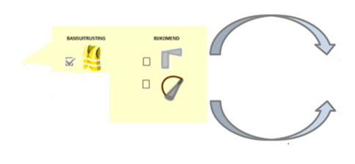
Opstellen van een beveiligingssysteem met aankondiger
Stap 4: briefing en controle uitrusting
Briefing van de bedienden en controle van de uitrusting van de aankondiger
De aankondiger moet in het bezit zijn van de nodige hulpmiddelen om zijn taak naar behoren te kunnen uitvoeren.
UITRUSTING
AANKONDIGER
Opgelet: communicatiemiddel moet aangepast worden aan de ontvanger van het alarm (bv radio indien operator in torenkraan zit).
De briefing moet toelaten om de veiligheidsuitrusting van de aankondiger te controleren alvorens hij zijn taak uitvoert.

Slide 46
1
Basisberekeningen
Theoretische studie
2
Validatie van de theoretische studie ten opzichte van het terrein
Een beveiligingssysteem opstellen? Hoe doe ik dat?
1
2
3
Bepalen van de plaats van opstelling van de aankondiger
3
4
4
5
Briefing van de bedienden
Controle van de uitrusting van de aankondiger
7
6
7
Einde van de werken
Stopzetting van de beveiliging
6
Werking van het beveiligingssysteem
5
Opstelling van de bedienden
Voorafgaande testen

Slide 47
Opstellen van een beveiligingssysteem met aankondiger
Stap 5: Opstelling van de aankondiger en voorafgaande testen
5
Waarom testen?
Het opstellen van de bedienden en het uitvoeren van de voorafgaande testen op het terrein, laten toe na te gaan of geen enkel aspect werd vergeten voor het correct opstellen van het beveiligingssysteem.
Het opstellen van de bedienden en het uitvoeren van de voorafgaande testen laten ook toe de bijzondere omstandigheden op het terrein, die een rol kunnen spelen bij het opstellen van het beveiligingsysteem, in acht te nemen, bij bijvoorbeeld:
lawaai van fabrieken of werven in de buurt, of de richting en de kracht van de wind die de hoorbaarheid van het akoestisch geluidssein kunnen beïnvloeden;
zichtbaarheid niet in overeenstemming met de verwachte omstandigheden (b.v. vegetatie in de buurt van het spoor kan een hinder vormen voor de zichtbaarheid);
…

Slide 48
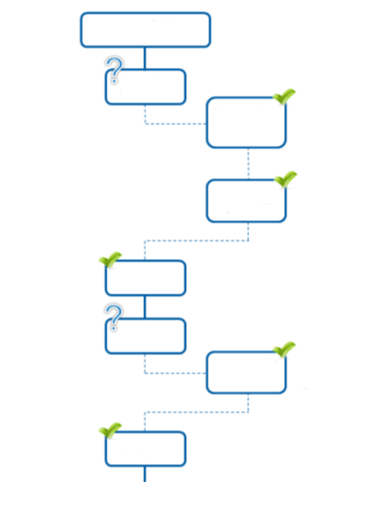
Opstellen van een beveiligingssysteem met aankondiger
Stap 5: Opstelling van de kijkuit en voorafgaande testen
Testen van zichtbaarheid en hoorbaarheid
voorafgaande testen
Dag D, uur U, minuut M
testen van
zichbaarheid
Lokeren
VA
Dendermonde
zichtbaarheid van de detectiepunten door de aankondiger
A
B
zichtbaarheid
van de
werkposten
Lokeren
VA
Dendermonde
A
B
testen van
zichtbaarheid
testen van
hoorbaarheid
onderlinge hoorbaarheid aankondiger - werkposten
Lokeren
VA
Dendermonde
A
B
testen
van hoorbaarheid
OK!
Als alle testen een hebben gekregen, is de aankondiger klaar om het beveiligingssysteem toe te passen (OK).
Let op : de testen om de tijd van vrijmaking na te kijken moeten nog uitgevoerd worden.

Slide 49
Opstellen van een beveiligingssysteem met aankondiger
Stap 5: Opstelling van de aankondiger en voorafgaande testen
Gehoor- en zichtbaarheidsvoorwaarden
Indien de bewegingen worden aangekondigd door middel van geluidsseinen is een voldoende hoorbaarheid vereist, rekening houdend met de afstand vanwaar het sein wordt gegeven en met het lawaai van de omgeving.
Elk werk in sporen in dienst vergt een voldoende zichtbaarheid in de richtingen vanwaar de bewegingen kunnen komen.
De zichtbaarheid wordt als onvoldoende beschouwd indien regen, sneeuw, mist, rook, stoom, stof of andere omstandigheden deze beletten duidelijk waar te nemen.
Indien aan de minimale zichtbaarheids- of hoorbaarheidsvoorwaarden niet of niet meer voldaan is, moeten de bedienden hun werkzaamheden die een risico op indringing kunnen veroorzaken stoppen.
Een andere veiligheidsmaatregel, hoger in de hiërarchie van de veiligheidsmaatregelen, moet dan toegepast worden.

Slide 50
Opstellen van een beveiligingssysteem met aankondiger
Stap 5: Opstelling van de aankondiger en voorafgaande testen
Wat doen als gehoors- en/of zichtbaarheidsvoorwaarden niet voldaan zijn?
De voorwaarden van zichtbaarheid en hoorbaarheid dienen ten allen tijde te worden geverifieerd.
Indien tijdens de uitvoering van de werken, om wat voor reden dan ook, de goede zichtbaarheid en/of hoorbaarheid niet gegarandeerd is ( wordt ), laat de VV de werkzaamheden die een indringing kunnen veroorzaken onmiddellijk stoppen.
Voor elke tekortkoming dient de VV verwittigd te worden en moet de VV een oplossing zoeken.
Als de VV geen oplossing heeft voor de tekortkoming, dan neemt hij één van volgende beslissingen over het verdere verloop van de werken:
of hij wacht tot de situatie verbetert en herneemt daarna de werken;
of hij verandert van beveiligingssysteem en laat daarna de werken beginnen:
3. of hij laat de ingeplande werkzaamheden definitief stopzetten.
…

Slide 51
1
Basisberekeningen
Theoretische studie
2
Validatie van de theoretische studie ten opzichte van het terrein
Een beveiligingssysteem opstellen? Hoe doe ik dat?
1
2
3
Bepalen van de plaats van opstelling van de aankondiger
3
4
4
5
Briefing van de bedienden
Controle van de uitrusting van de aankondiger
7
6
7
Einde van de werken
Stopzetting van de beveiliging
6
Werking van het beveiligingssysteem
5
Opstelling van de bedienden
Voorafgaande testen

Slide 52
Opstellen van een beveiligingssysteem met aankondiger
Stap 6: werking van beveiligingssysteem
6
Werking van het beveiligingssysteem
Testen van radioverbinding enkel indien er tussen de aankondiger en het personeel op de werkposten wordt gecommuniceerd met een radio. Deze testen moeten op regelmatige tijdstippen, tijdens de prestatie herhaald worden teneinde een permanente radioverbinding te garanderen.
testen van zichtbaarheid
5
Opstelling van de bedienden
Voorafgaande testen
testen van hoorbaarheid
testen van vrijmaking
AANKONDIGER
AANNEMER
DE WERKEN KUNNEN STARTEN
testen van radioverbinding
Lokeren
VA
Dendermonde
start
werken
ok
A
B
t

Slide 53
AANKONDIGER
AANNEMER
Opstellen van een beveiligingssysteem met aankondiger
Stap 6: werking van beveiligingssysteem
ALARM!
Alarm !
WERKEN STOPPEN
alarm
Lokeren
!
Dendermonde
VA
A
B
Als de aankondiger alarm geeft stopt het personeel, werkzaam op de werkposten, onmiddellijk de activiteiten die een indringing kunnen veroorzaken. Het werfvoertuig wordt, indien dit praktisch mogelijk is, evenwijdig aan het spoor geplaatst, met werkarm op de grond.
AANKONDIGER
AANNEMER
AANKONDIGER
AANEMER
stopzetten van de activiteiten die een indringing kunnen veroorzaken
Lokeren
VA
Dendermonde
A
B

Slide 54
Opstellen van een beveiligingssysteem met aankondiger
Stap 6: werking van beveiligingssysteem
Lokeren
VA
Dendermonde
voorbij-rijdende beweging
zichtbaarheid hersteld
Voorbijrijdende bewegingen hebben een invloed op de voorwaarden van goede zichtbaarheid van de detectiepunten.
zichtbaarheid
v/d detectiepunt(en) door de aankondiger
Lokeren
VA
!
Dendermonde
A
B
zichtbaarheid
v/d detectiepunt(en)
door de aankondiger
Lokeren
VA
Dendermonde
A
B

Slide 55
Opstellen van een beveiligingssysteem met aankondiger
Stap 6: werking van beveiligingssysteem
bijkomende maatregel
Voor het hernemen van het werk: controleren dat er geen andere beweging in aantocht is of werd gemeld.
AANKONDIGER
AANEMER
AANKONDIGER
AANNEMER
OK!
Lokeren
VA
Dendermonde
voorwaarden OK
A
B
AANKONDIGER
AANNEMER
DE WERKEN KUNNEN HERVATTEN
werk hernemen
Lokeren
VA
Dendermonde
A
B

Slide 56
1
Basisberekeningen
Theoretische studie
2
Validatie van de theoretische studie ten opzichte van het terrein
Een beveiligingssysteem opstellen? Hoe doe ik dat?
1
2
3
Bepalen van de plaats van opstelling van de aankondiger
3
4
4
5
Briefing van de bedienden
Controle van de uitrusting van de aankondiger
7
6
7
Einde van de werken
Stopzetting van de beveiliging
6
Werking van het beveiligingssysteem
5
Opstelling van de bedienden
Voorafgaande testen

Slide 57
Opstellen van een beveiligingssysteem met aankondiger
Stap 7: Einde van de werken – stopzetten van beveiligingssysteem
7
Einde van de werken
Stopzetting van het beveiligingssysteem met aankondiger
AANKONDIGER
AANEMER
werken
Lokeren
VA
Dendermonde
A
AANKONDIGER
AANEMER
B
AANKONDIGER
AANNEMER
Alvorens de werf te verlaten: een laatste controle dat er niets achterblijft in de gevarenzone.
WERKEN BEËINDIGD
werken beëindigd
AANKONDIGER
AANEMER
Lokeren
VA
Dendermonde
A
B

Slide 58
Opstellen van een beveiligingssysteem met aankondiger
Stap 7: Einde van de werken – stopzetten van beveiligingssysteem
Einde van de werken
Stopzetting van het beveiligingssysteem met aankondiger
AANKONDIGER
AANNEMER
BEVEILING MAG STOPZEGET WORDEN
Lokeren
VA
Dendermonde
stopzetting van de
beveiliging
A
AANKONDIGER
AANEMER
B
EINDE
van de werken
► ► ►
► ► ►
einde
Dendermonde
Lokeren
VA
AANKONDIGER
AANEMER
A
B

Slide 59
1
Basisberekeningen
Theoretische studie
2
Validatie van de theoretische studie ten opzichte van het terrein
Een beveiligingssysteem opstellen? Hoe doe ik dat?
1
2
3
Bepalen van de plaats van opstelling van de aankondiger
3
4
4
5
Briefing van de bedienden
Controle van de uitrusting van de aankondiger
7
6
7
Einde van de werken
Stopzetting van de beveiliging
6
Werking van het beveiligingssysteem
5
Opstelling van de bedienden
Voorafgaande testen

Slide 60
Inhoud
Referentiedocumenten Familiefoto "Aannemer" 0. Inleiding 1. Opstellen van het beveiligingssysteem met aankondiger
2. Incidenten
2.1 geen reactie na alarm
2.2 verminderde zichtbaarheid
2.3. verminderde hoorbaarheid

Slide 61
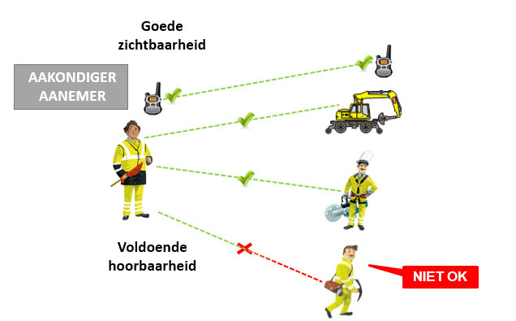
2.1 Geen reactie na alarm – activiteiten worden niet gestopt
2. Incidenten
2.1 Geen reactive na alarm
Er wordt geen gehoor gegeven aan het alarm van de aankondiger door bijvoorbeeld een technisch probleem.
Context
AANKONDIGER
AANEMER
analyse incident
Overleg tussen de aankondiger en de bedienden over wat er gebeurde en bepalen van de oorzaken van het incident.
AANKONDIGER
AANEMER

Slide 62
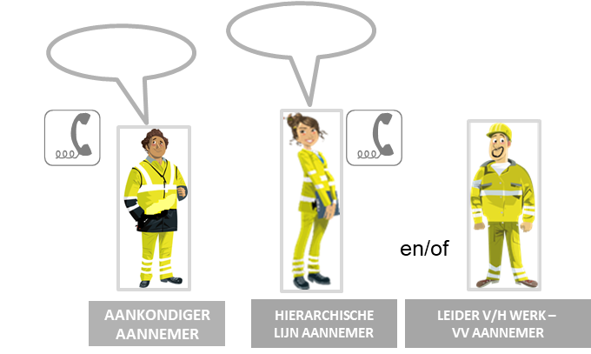
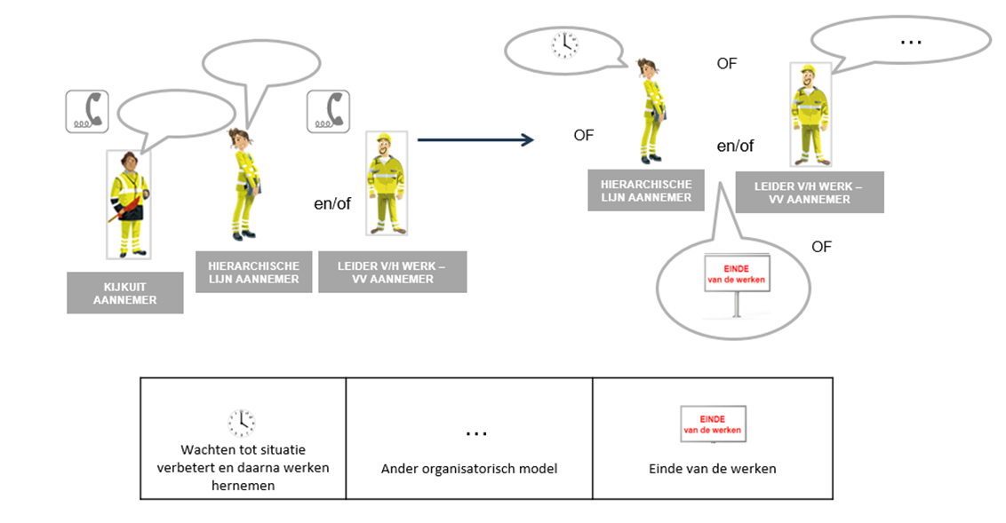
2. Incidenten
2.1 Geen vrijmaking van de sporen
De bedienden moeten de VV en/of hun hiërarchische lijn onmiddellijk informeren over het incident en de eventuele oorzaken.
Om dit te verzekeren moet de VV aannemer tijdens de briefing herinneren aan de interne procedures die in verslechterde omstandigheden strikt moeten toegepast worden.
informatie naar de VV en/of de HL
De beslissing om het werk te hernemen berust NIET bij de aankondiger of de bedienden.
Instructies komen van de hiërarchische lijn, conform de interne procedures.

Slide 63
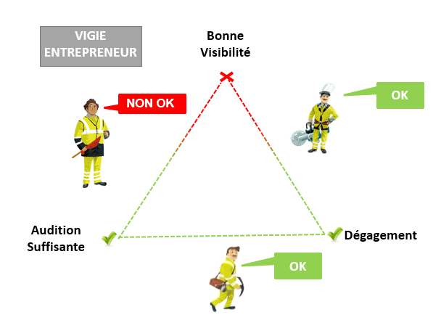
2. Incidenten
2.2 Verminderde zichtbaarheid
2.2. Verminderde zichtbaarheid
AANKONDIGER AANNEMER
AANKONDIGER
AANEMER
De aankondiger dreigt het visueel contact met één of meerdere detectiepunten en/of met de werkposten te verliezen door regen, sneeuw, mist, rook, stoom, stof of andere omstandigheden.
Lokeren
Dendermonde
Verminderde zichbarrheid
A
B
AANKONDIGER AANNEMER
AANKONDIGER
AANEMER
STOP
ALARM !
Bedienden moeten hun werkzaamheden die een risico kunnen veroorzaken onmiddellijk stoppen.
ALARM !
Lokeren
Dendermonde
aankondiger laat de werken stopzetten
A
B

Slide 64
2. Incidenten
2.2 Verminderde zichtbaarheid
De aankondiger contacteert de VV aannemer en/of zijn HL om te overleggen.


en/of
AANKONDIGER
AANNEMER
HIERARCHISCHE
LIJN AANNEMER
LEIDER V/H WERK –
VV AANNEMER
Na het overleg neemt de VV aannemer een beslissing over het verdere verloop van de werken.
AANKONDIGER
AANNEMER

Slide 65
2. Incidenten
2.3 Verminderde hoorbaarheid
2.3 Verminderde hoorbaarheid
Bij twijfel over de hoorbaarheid doet de aankondiger de werkzaamheden die een indringing kunnen veroorzaken onmiddellijk stopzetten
WERKEN STOPPEN
ALARM!
Lokeren
VA
Dendermonde
A
hoorbaarheid alarm onzeker
B
Bij indringing type I,
de aankondiger kan de bediende aan de arm trekken indien deze niet onmiddellijk gevolg geeft aan het alarm.
Hierbij waakt hij erover zijn eigen veiligheid niet in gevaar te brengen.
STOP
Lokeren
VA
Dendermonde
aankondiger laat de werken stopzetten
A
B

Slide 66
2. Incidenten
2.3 Verminderde hoorbaarheid


informatie naar de VV en/of de HL
en/of
AANKONDIGER
AANNEMER
HIERARCHISCHE
LIJN AANNEMER
LEIDER V/H WERK –
VV AANNEMER
De aakondiger contacteert de VV aannemer en/of zijn HL om te overleggen
Na het overleg neemt de VV aannemer een beslissing over het verdere verloop van de werken.
AANKONDIGER
AANNEMER

Slide 67
2. Incidenten
2.3 Verminderde hoorbaarheid
Uitzonderlijk luidruchtige werken
AANKONDIGER
AANEMER
Lokeren
VA
Dendermonde
Werken?
A
t
B
Tijdens het plannen van uitzonderlijk luidruchtige werken waakt de hiërarchische erover een andere veiligheidsmaatregel te kiezen (buiten dienststelling of een systeem voor sperren van de beweging).
Bij activiteiten van korte duur die een indringing type I kunnen veroorzaken (onvoorziene indringing):
De aankondiger kan de waarschuwing doorgeven aan de bedienden aan het werk door te trekken aan de arm of te tikken op de schouder.
Hij waakt erover dat hij hierbij zichzelf niet in gevaar brengt.

Slide 68
?
VRAGEN?

